Slide 1
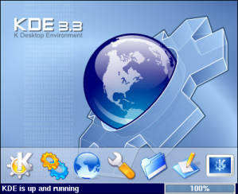
Programcılar için KDE
Barış Metin
baris@uludag.org.tr
Programcılar için KDE, programlama araçları ve teknolojilerine giriş
Linux Kullanıcıları Derneği

Slide 2
İçerik
Programcı gözü ile KDE
KDE programlama araçları
KDE teknolojileri

Slide 3
İki Yüzlü KDE
KDE genellikle bir “masaüstü ortamı” olarak adlandırılır.
Geliştiriciler için;
KDE == “Uygulama Geliştirme Ortamı”

Slide 4
Masaüstü Ortamı
Pencere Yöneticisi – kwin
Masaüstü Yöneticisi – kdesktop
Panel – kicker
Dosya yöneticisi – konqueror
Yapılandırma araçları – kcontrol
Yardım alma sistemi – khelpcenter
Oturum yönetimi – ksmserver
Diğer yardımcı bileşenler
Ve, uygulama programları
Tümü bir bütün olarak çalışmalı!

Slide 5
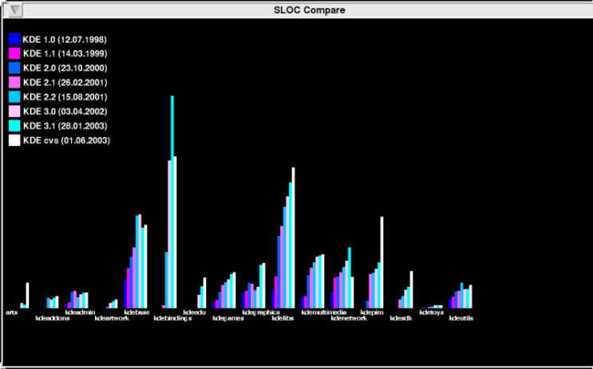
KDE Çoook Büyük
Source Lines of Code (SLOC) - 2003
KDE 3.1 = 2,632,369
KDE CVS = 4,215,861
http://mindx.josefspillner.de/kde/stats/

Slide 6
Geliştirici Gözü ile KDE
Nene-yönelimli (O-O) tasarım
Bileşen tabanlı
  Yoğun olarak paylaşımlı kütüphaneler kullanılıyor.
  Çok parçacıklı bir yapı

Slide 7
Getirileri?
Nene-yönelimli (O-O) tasarım
  Arayüz programlama için uygun (iç içe nesneleri yoğun olarak kullanıyorsunuz).
  Kod paylaşımı ve organizasyonu kolay.
  Modüller arası arayüzleri (interface) basit ve temiz bir şekilde tanımlayabiliyorsunuz.

Slide 8
Getirileri? - 2
Bileşen tabanlı
  Paylaşımlı kütüphaneler
    Kodun tekrar kullanımı artıyor.
    Standart kullanıcı arayüzleri oluşturuluyor.
    Hata oranı düşüyor.
  Çok parçacıklı
    Çok sayıda programcı bir arada çalışabiliyor.
    İyi iletişim kanalları ile birleştirildiğinde bütün bir sistem gibi davranabiliyor.

Slide 9
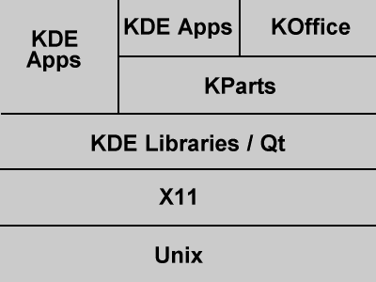
Görünüm

Slide 10
Güvendesiniz!
Qt'nin geliştiricisi Trolltech, Qt'den para kazanıyor!
Trolltech sponsorluğunda, “KDE Free Qt Foundation” kuruldu.
“Qt Free Edition”un güncelliğinden sorumlu.
Eğer Trolltech, “Qt Free Edition” sürümünü yayınlamayı durdurursa, Foundation Qt'yi BSD-stili bir lisansla yayınlama hakkına sahip.
“Qt Free Edition” lisansı GPL veya LGPL olmak zorunda.

Slide 11
KDE Felsefesi
ŞİMDİ yapılmasını sağla!
Yapacağın işe ODAKLAN!
Yinelemeli (iteratif) olarak geliştir.
Uygun bir, özellik seti ve özelleştirilebilirlik ile başla; zamanla geliştir. (hepsi bir anda olacak diye birşey yok :)

Slide 12
Gerekler
KDE programlamaya başlamadan önce;
  Temel Unix bilgisi ( GNU/Linux tavsiye edilir ;)
  C++ programlama bilgisi
  Qt kütüphanesi ile deneyim

Slide 13
Geliştirme Araçları
KDevelop
  KDevelop Designer *
  KDevelop Assistant *
KBugBuster
KCacheGrind, valgrind, callgrind
Kompare
KBabel
Cervesia
Quanta

Slide 14
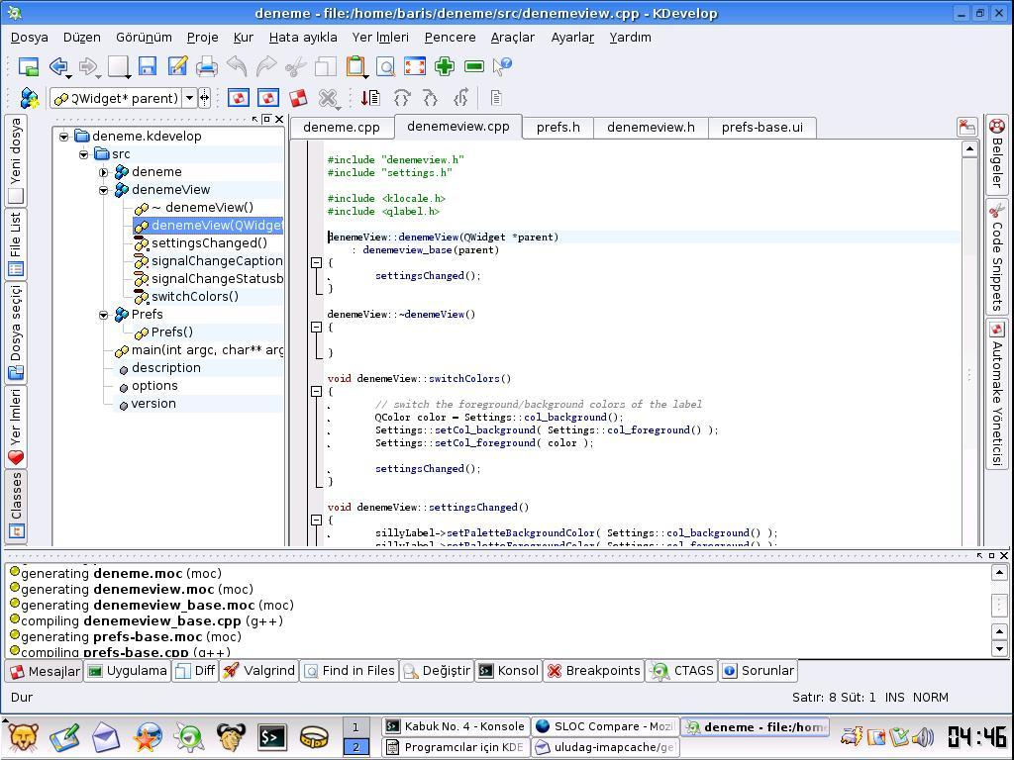

Slide 15
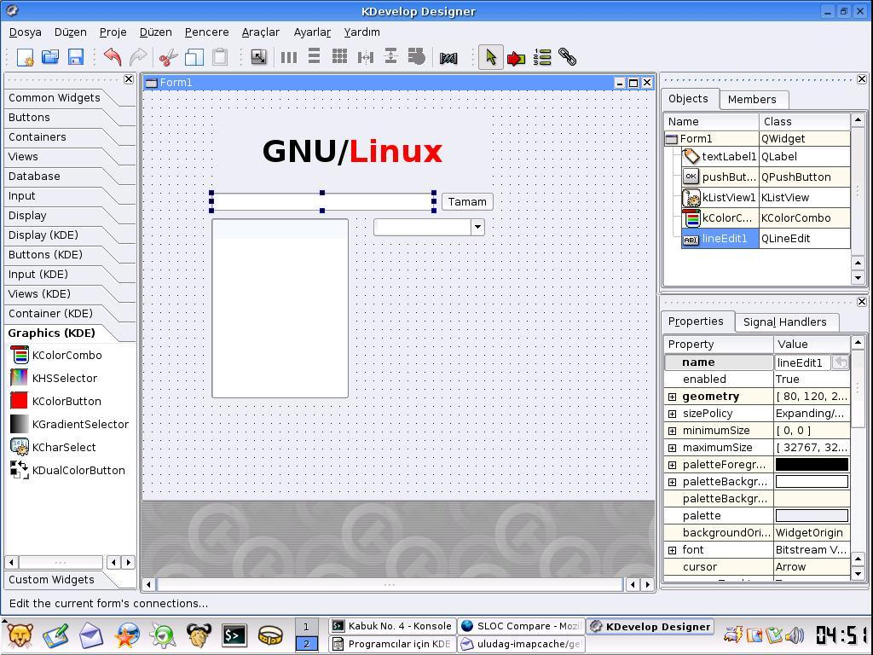
KDevelop Designer

Slide 16
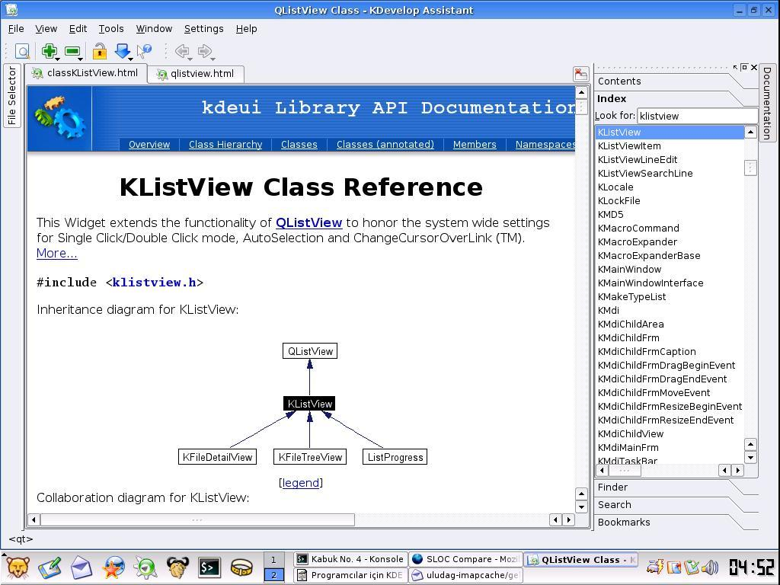

Slide 17
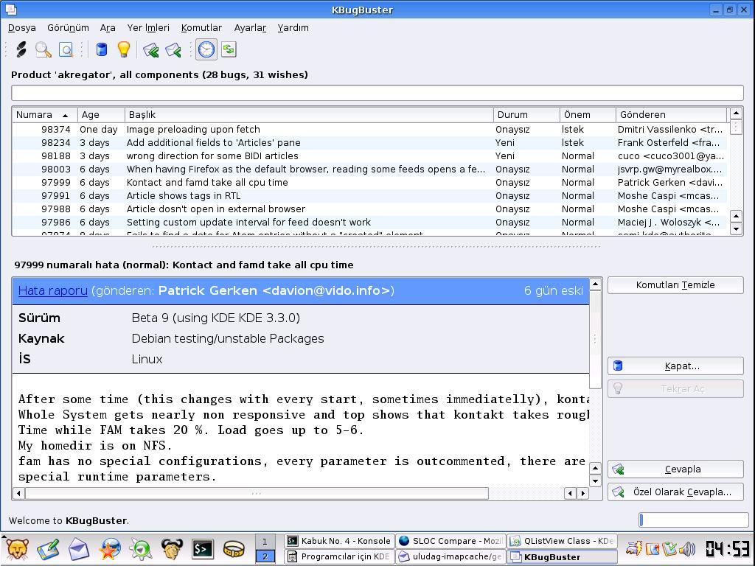

Slide 18
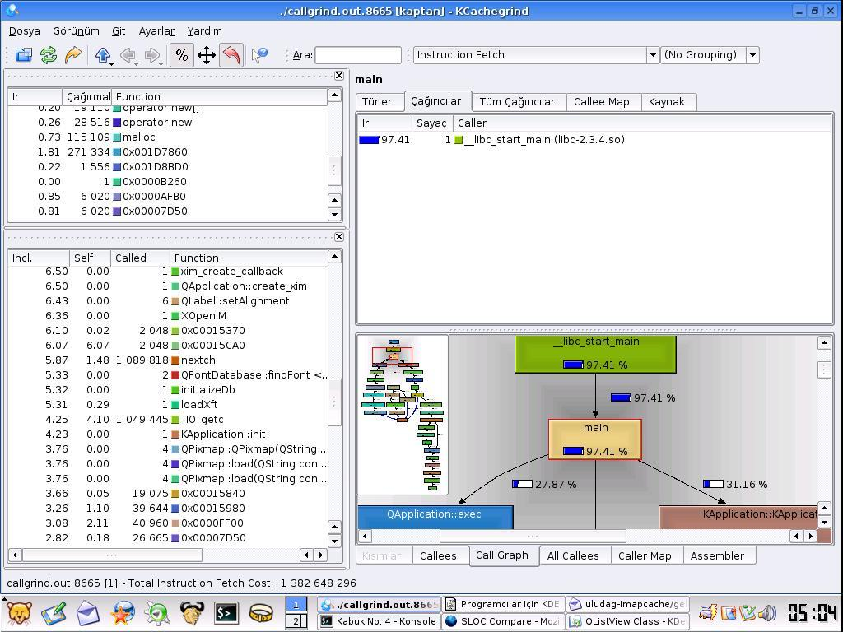

Slide 19
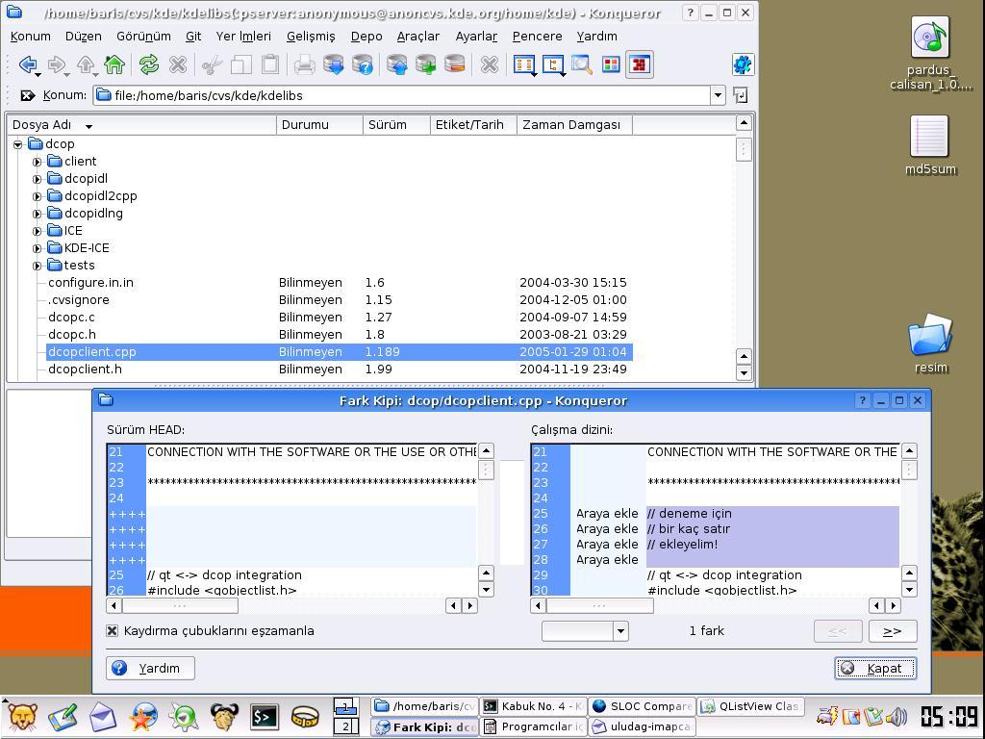

Slide 20
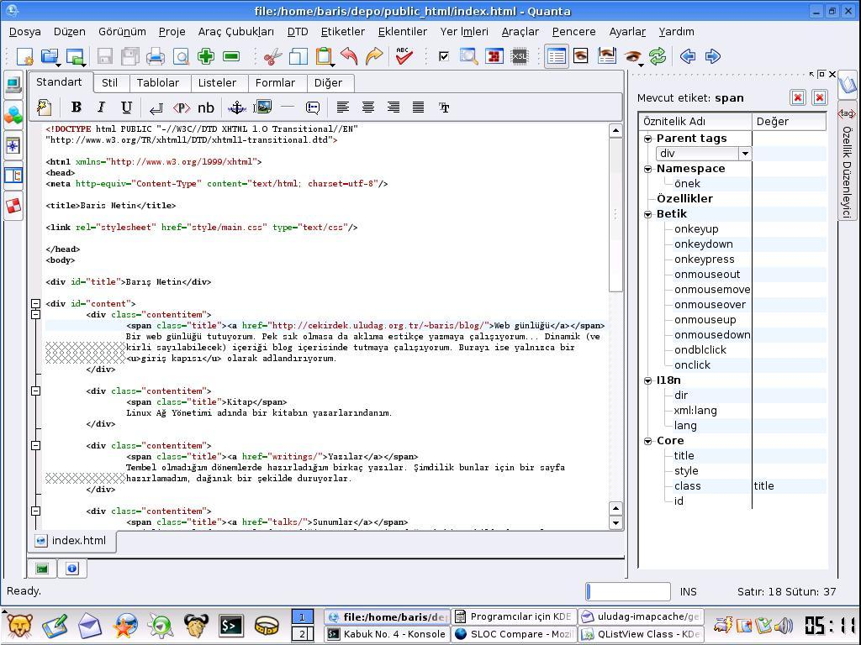

Slide 21
Temel KDE Teknolojileri
Kullanıcılar KDE teknolojilerini yalnızca uygulamalar aracılığı ile kullanıyorlar.
Konqueror:
- web gezgini
- dosya yöneticisi
- ftp istemcisi
- ssh ile uzaktaki makinaya bağlanıyor
- CVS arayüzü
- resim albümleri oluşturabiliyor
- Bash betikleri ile yönetilebiliyor
Konqueror Bunları Tek Başına Yapmıyor!

Slide 22
Temel KDE Teknolojileri
DCOP
KIO
SYCOCA
KParts
KHTML
XML-GUI
KConfig / KConfig-XT
aRts

Slide 23
DCOP
KDE uygulamaları birbirleri ile konuşuyor ( uygulama <-> uygulama )
Sistem geneli çağrılar (sinyaller)
X ile gelen standart libICE (ICE – Internet Communications Engine) kütüphanesini kullanıyor.
C++ ve C içerisinde kullanımı mümkün.
Basit bir IDL (interface definition language).
DCOP, gerçekten basit!
KUniqueApplication kullanan uygulama otomatik olarak DCOP kullanıyor.

Slide 24
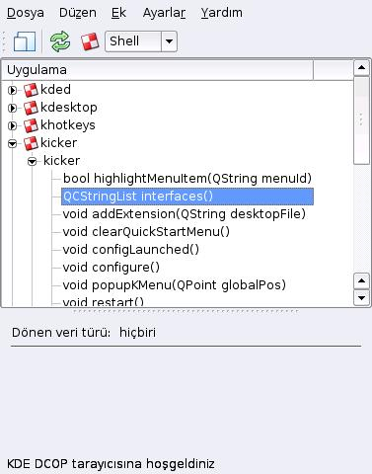
DCOP - devam
int main()
{
DCOPClient client;
client.registerAs( "deneme" );
client.attach();
DCOPRef deneme( "kopete", "KopeteIface" );
DCOPReply reply = deneme.call( "onlineContacts" );
if ( !reply.isValid() )
fprintf( stderr, "failed\n" );
else {
QStringList str;
reply.get( str );
for ( QStringList::Iterator it = str.begin(); it != str.end(); ++it )
printf( "oldu: %s\n", ( *it ).latin1() );
}
reply = deneme.call( "messageContact", QString( "caglar@jabber.uludag.org.tr" ), QString( "dcop iste, kusura bakma :)" ) );
if ( !reply.isValid() )
fprintf( stderr, "failed...\n" );
else {
QString str;
reply.get( str );
printf( "oldu: %s\n", str.latin1() );
}
return 0;
}

Slide 25
KIO
Asenkron olarak dosya sistemi, protokol ve bileşenlerin bulunmasını ve yüklenmesini sağlıyor.
Tüm bileşenler ayrı “eklentiler” olarak geliyor.
Her protokol için bileşenler yazılıyor (kioslaves).
Sisteme yeni eklenen bir “kioslave” bileşenini aynı anda tüm uygulamalar kullanmaya başlayabiliyor.

Slide 26
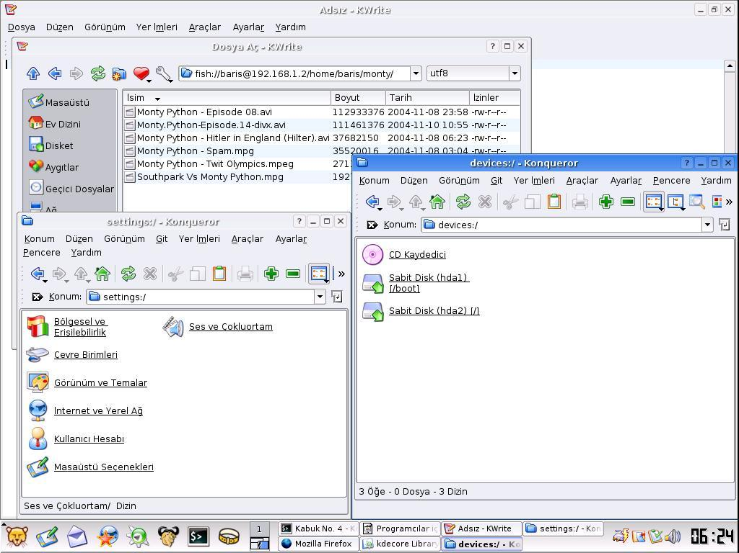
KIO - 2

Slide 27
KIO - devam
Uygulama KIO bileşenini kullanmak için yeniden derlenmek zorunda değil.
Uygulama kullanılan protokol ile ilgili hiçbir şey bilmiyor.
1. KIO protokolü anlamak için URL'ye bakıyor.
2. Protokol tipine göre KIO uygun kioslave'i buluyor.
3. KIO bulunan kioslave'i yüklüyor ve kullanıyor.

Slide 28
SYCOCA
System Configuration Cache
  Hangi uygulama .pdf dosyalarını açabiliyor?
  JPEG resimleri için ön tanımlı simge hangisi?
  Hangi uygulama .kpr dosyalarını açabiliyor ve başka bir program içerisine gömülebilir?
Tüm bu bilgiler .desktop metin dosyalarından alınıyor.

Slide 29
SYCOCA - Neden?
Metin dosyalarını kolay düzenleniyor, fakat dosyalara erişmek ve üzerlerinde arama yapmak yavaş.
SYCOCA sürekli olarak metin dosyalarından, ikili verileri önbellekliyor.
Bu sayede veriler üzerinde arama oldukça hızlı.
Her uygulama uygun bileşenini bulmak için SYCOCA kullanıyor.

Slide 30
SYCOCA - devam
  Büyük ihtimal ile SYCOCA'yı doğrudan değil üst seviye modüller ile kullanacaksınız.
KServiceGroup::Ptr group = KServiceGroup::baseGroup( "settings" );
if ( !group || !group->isValid() ) {
return;
}
// iterate over group list.
KServiceGroup::List list = group->entries( true, true );
KServiceGroup::List::ConstIterator it = list.begin();
for ( ; it != list.end(); ++it )
{
KSycocaEntry *p = ( *it );
........

Slide 31
KParts
KDE grafik bileşenleri, KPart bileşenleri halinde oluşturuluyor.
KPart bileşenleri diğer uygulamalar içerisine gömülebiliyor.
KPart bileşenleri de paylaşımlı kütüphaneler olarak oluşturuluyor.
KOffice, Kontact, Konqueror, KDevelop; bu sayede çalışıyor.

Slide 32
KHTML
KDE için geliştirilen HTML kütüphanesi.
En iyi tasarlanmış, özgür, HTML kütüphenesi olduğu söyleniyor.
DOM tabanlı HTML 4.0 kütüphanesi, Java, JavaScript, CSS-1, CSS-2, XML/DOM, SSL, Netscape/Mozilla eklentileri...
Dosya indirmek için KIO kullanıyor.
Bir parçacık (widget) olarak yada KPart bileşeni olarak kullanılabilir.

Slide 33
XML-GUI
KDE programları için, menü ve araç çubuğu bileşenlerini otomatik/dinamik oluşturuyor.
Menü bilgileri XML tanım dosyasından alınıyor.
XML-GUI kullanan her uygulama tanım dosyasını oluşturuyor (.rc dosyaları) ve bu dosyaları sisteme yerleştiriyor.
Tanım dosyalarındaki yerleşimi kod içerisinden değiştirmek mümkün.
Kullanıcının değiştirmesine izin veriyor.
Daha az kod yazıyorsunuz.

Slide 34
Kconfig / KConfig-XT
Kconfig;
  Metin dosyaları üzerinde, KDE yapılandırma altyapısı. (.ini türü dosyalar).
  Kolay anlaşılır, kolay erişilir.
Kconfig-XT;
  Yapılandırma ihtiyaçları için otomatik kod oluşturma.
  XML tarif dosyası (.kcfg)
  Kod oluşturma seçeneklerini belirten, .ini benzeri tanım dosyası (.kcfgc)
  kconfig_compiler, C++ kaynak kodları oluşturuyor.
  QT/KDevelop Designer ile birlikte çalışabiliyor.

Slide 35
aRts
Analog Realtime Synthesizer, KDE çokluortam sistemi
Birden fazla sesi aynı anda çalabiliyorsunuz.
Ağ üzerinden ses çalabiliyorsunuz.
Pek çok ses biçemini (mp3, wav) çalabiliyor.
Geriye uyumlu olmayacak KDE 4 sürümünde aRts'ın değiştirilmesi düşünülüyor.

Slide 36
Bağlantılar
http://developers.kde.org
http://www.kde.org
http://www.kde-apps.org
http://www.trolltech.com

Slide 37
Programcılar için KDE
Barış Metin
baris@uludag.org.tr
Programcılar için KDE, programlama araçları ve teknolojilerine giriş
Linux Kullanıcıları Derneği

